Slide 1
BÀI THUYẾT TRÌNH
TÁC GIẢ
NGUYỄN ĐÌNH CHIỂU

Slide 2
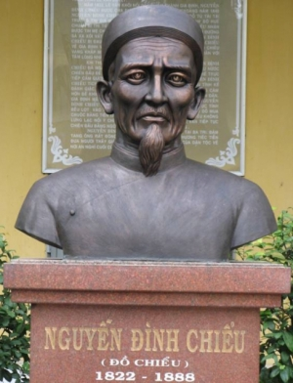
Tiểu sử NGUYỄN ĐÌNH CHIỂU
- Nguyễn Đình Chiểu sinh ngày 13.05.1822 tại quê mẹ Gia Định nay là TPHCM. Xuất thân từ gia đình nhà Nho, cha là Nguyễn Đình Huy người gốc Huế. ở Gia Định ông lấy thêm vợ thứ là Nguyễn Thị Thiệt người làng Tân Thới sinh được 7 người con. Cụ đồ Chiểu là con đầu lòng.
- Khi được 6,7 tuổi theo học thầy Nho ở làng. Năm 1832 cha đem ông ra Huế gửi cho một Thái Phó để tiếp tuc việc học. Và từ đó (năm 11 tuổi), Nguyễn Đình Chiểu sống tại Huế, đến khi 18 tuổi (1840) ông trở về Gia Định.

Slide 3
Tiểu sử NGUYỄN ĐÌNH CHIỂU
-Năm 1843 khi được 21 tuổi, ông đỗ Tú tài ở trường Gia Định khi đó có gia đình họ Võ hứa gả con gái cho ông. Năm 1847 ông tiếp tục ra Huế học chờ khoa thi Kỷ Dậu 1849 nhưng chưa kịp đi thi mẹ ông mất tại Gia Định.
- Hay tin ông bỏ thi về Nam chịu tang mẹ. Vì thời tiết thất thường, đi đường vất vả và khóc nhiều nên Nguyễn Đình Chiểu lâm bệnh nặng và mù cả hai mắt ở Quảng Nam. Trong thời gian chữa bệnh tại nhà một thầy thuốc vốn là Ngự y, tuy mắt không khỏi nhưng ông đã được vị danh y truyền dạy nghề thuốc.

Slide 4
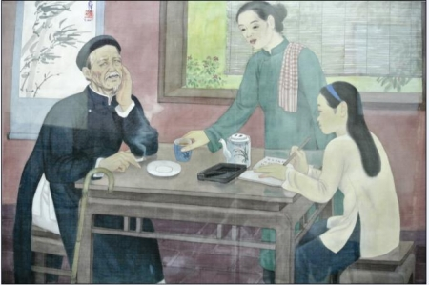
Cuộc đời bất hạnh của NGUYỄN ĐÌNH CHIỂU
Sống trong mù lòa
-Nguyễn Đình Chiểu - một nhà thơ đầy bất hạnh
Công danh gian dở
Bị bội ước
Gia cảnh sa sút, sống
trong chiến tranh

Slide 5
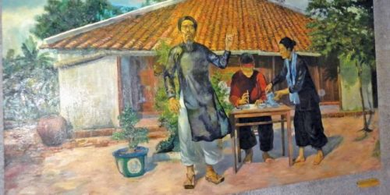
Cuộc đời bất hạnh của NGUYỄN ĐÌNH CHIỂU
Là nhà thơ, nhà văn lớn
-Nguyễn Đình Chiểu - một nhà thơ nghị lực mạnh mẽ
Tham gia các phong trào yêu nước
Dạy học
Làm thầy thuốc

Slide 6

Quan điểm văn chương của Nguyễn Đình Chiểu

Slide 7
Quan điểm văn dĩ tải đạo của ông khác với quan niệm của nhà nho, càng khác với quan niệm chính thống lúc bấy giờ. Nhà nho quan niệm Ðạo là đạo của trời, còn Ðồ Chiểu cũng nghĩ đến nhưng có khác:
Ðạo trời nào phải ở đâu xa
Gẫm ở lòng người mới thấy ra

Slide 8
Văn chương chiến đấu, vị nhân sinh, đầy tinh thần tiến công và tinh thần nhân ái.

Slide 9
Tuy không phải là người đặt nền mống cho tư tưởng nhân nghĩa nhưng Nguyễn Đình Chiểu là người đã có công khắc họa một cách rõ nét về tâm hồn cũng như tính cách của người Việt Nam, ông không phải nhà triết học không đưa vào tác phẩm của mình quá nhiều những đạo lý khuôn sáo, nhưng trong mỗi một tác phẩm của Nguyễn Đình Chiểu là một tính cách của con người Việt Nam, trung, hiếu, tín nghĩa, không thiếu một đức tính nào, giản dị mà cao quí làm sao ở con người mù lòa xứ Nam kỳ lục tỉnh.

Slide 10
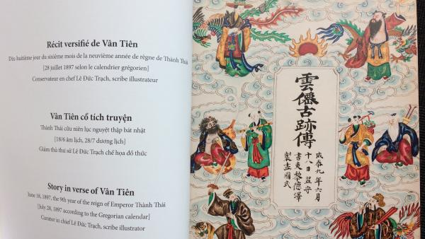

Slide 11
Những lời dạy từ người mẹ hiền cùng những kiến thức ông ông học được từ cửa khổng sân trình và trong chính cuộc đời mình, không phải là triết gia nhưng Nguyễn Đình Chiểu đã làm cho dân tộc phải ghi tên mình bởi phẩm chất tốt đẹp của một nhà nho yêu nước, cách sống, cách làm, cách nghĩ của ông đã làm cho cả thế hệ phải nghiêng đầu bái phục, ông có một trái tim dành trọn cho dân, cho nước, ông thở cùng nhịp thở của dân tộc, nhịp thở ấy đã đi cùng ông suốt những giây phút cuối cùng. Dù là ở khía cạnh nào của đạo lý truyền thống dân tộc – cái đạo làm người thì Nguyễn Đình Chiểu đều để lại những dấu ấn sâu sắc.

Slide 12
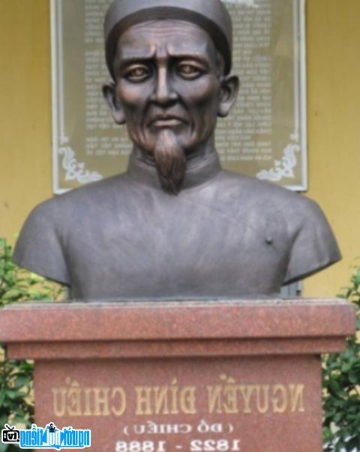
TƯ TƯỞNG YÊU NƯỚC
Sau bao nhiêu năm giặc Pháp xâm lược nước ta, song lòng yêu nước của Nguyễn Đình Chiểu vẫn luôn thể hiện ở thái độ và thơ ca do ông sáng tác. Ông đã trở thành nhà thơ lớn của Việt Nam với nhiều tác phẩm và những câu chuyện kể để đời.

Slide 13
Một số câu chuyện kể về ông
Trước nạn ngoại xâm, mỗi khi giai cấp phong kiến đứng ra lãnh đạo cuộc kháng chiến, nhân dân hào kiệt anh hùng bốn phương tụ họp lại và làm được những cuộc chiến tranh nhân dân, và đó chính là sức mạnh của các cuộc kháng chiến đời Lý, đời Trần, của Lê Lợi, Nguyễn Trãi hay của Nguyễn Huệ. Nhưng đến cuối thế kỷ XIX, chế độ phong kiến phản động nhà Nguyễn đã trở thành kẻ phản bội đầu hàng và trong nhân dân, nhất là ở Nam Bộ, vua quan đã bị lên án nghiêm khắc: Phan, Lâm mãi quốc, triều đình khỉ dân...Lúc bấy giờ những nhà nho yêu nước thà chịu mang tiếng nghịch thần đã đứng hẳn vào hàng ngũ của nhân dân đề tiếp tục kháng chiến.
Đó là Trương Định:
“Giúp đời dốc trọn ơn nam tử;
Ngay chúa nào lo tiếng nghịch thần”
Đó là Phan Tòng:
“Viên đạn nghịch thần treo trước mắt,
Lưỡi gươm địch khải nắm trong tay”

Slide 14
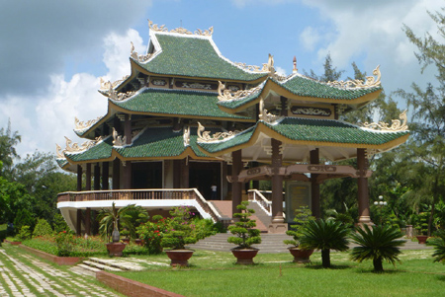
- Nguyễn Đình Chiểu cũng ở trong hoàn cảnh và tâm trạng của các bậc sĩ phu ấy. Ông được mọi người kinh phục, Trương Định đã xem ông như vị quân sư, thường bàn với ông về mưu cơ, chiến lược. Vì mù lòa, Nguyễn Đình Chiểu không thề dùng gươm, ông đã dùng bút để chống giặc. Với ngòi bút, nhà thơ mù đã trực tiếp đánh giặc suốt đời mình. Có thể nói trong cuộc đời của Nguyễn Đình Chiểu, bao nhiêu đau khổ của cuộc đời đã dồn vào một con người, trong một hoàn cảnh đau khổ nhất của đất nước. Nhưng trong ông, lòng yêu nước vẫn luôn nồng nàn, ông dùng cả quãng đời còn lại để trung thành và dùng ngòi bút tài hoa của mình để giúp dân đánh giặc.
Di tích đền mộ Nguyễn Đình Chiểu

Slide 15
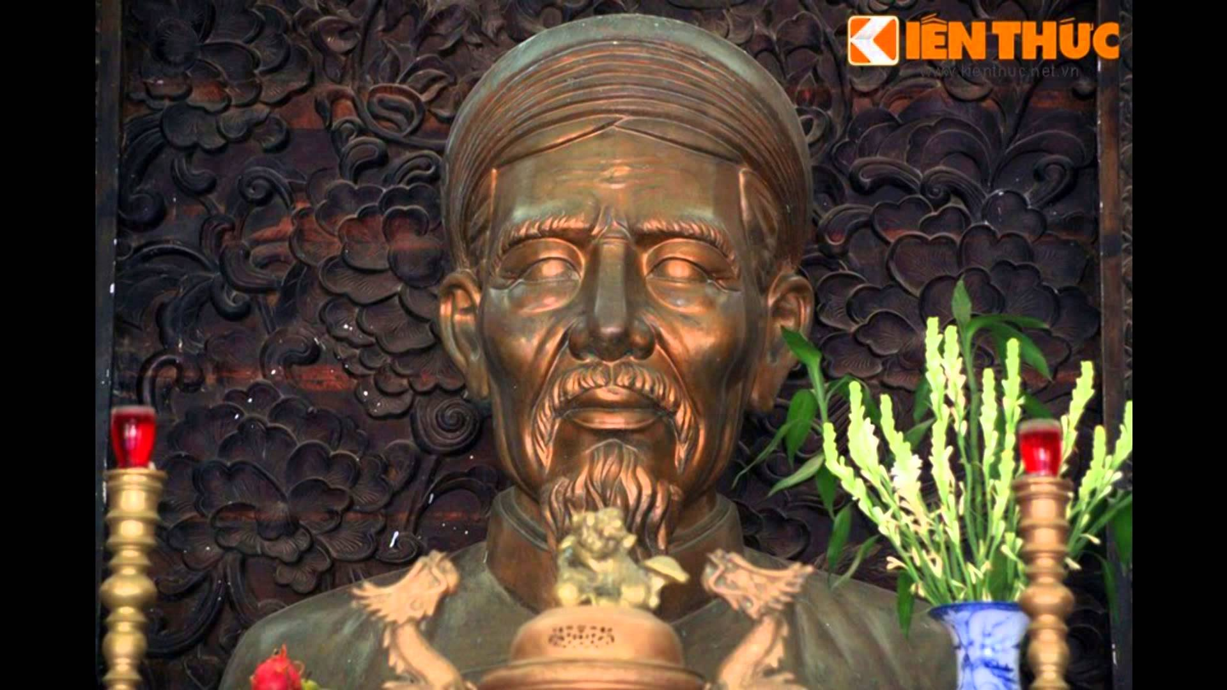
Nguyễn Đình Chiểu với tấm lòng yêu nước đã để lại biết bao câu chuyện kể xúc động.

Slide 16
SỰ NGHIỆP VĂN HỌC
- Sự nghiệp sáng tác của Nguyễn Đình Chiểu thường được chia làm hai thời kì. Thời kì đầu, trước khi có cuộc xâm lược của thực dân Pháp (1858). Thời kì sau bắt đầu từ ngày quân Pháp đến chiếm lấy Gia Định (1859) cho đến khi ông qua đời (1888).

Slide 17

* TRƯỚC KHI PHÁP XÂM LƯỢC:
Trong thời gian này,sáng tác văn học của ông
CHỦ YẾU NÊU CAO ĐẠO LÝ LÀM NGƯỜI
“Lục Vân Tiên”

Slide 18
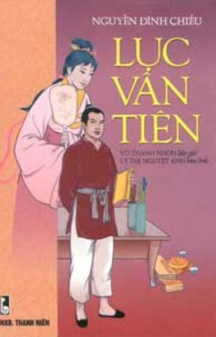
Truyện được viết ra nhằm mục đích truyền dạy đạo lý làm người.Chính vì vậy ,tác phẩm được nhân dân thời ấy tiếp nhân nồng nhiệt,lưu truyền rộng rãi.

Slide 19

mượn chuyện này để nói lên thái độ của mình đối với Đạo Phật và Công giáo Rôma mà ông không tán thành.

Slide 20

Tư tưởng yêu nước vào nội dung y thuật.

Slide 21
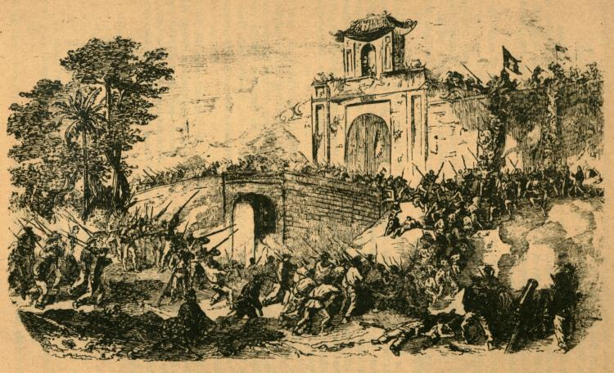

*KHI PHÁP XÂM LƯỢC:
Ngòi bút của ông ở giai đoạn này gắn bó mật thiết với cuộc sống của người dân mất nước.

Slide 22
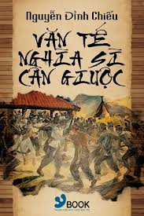
Một số tác phẩm tiêu biểu :
Văn tế nghĩa sĩ Can Giuộc

Slide 23
Chạy giặc: Bài thơ gợi lại một thời đau thương của dân tộc, gợi lòng căm thù kẻ thù xâm lược của tác giả.
“ Tan chợ vừa nghe tiếng súng Tây
Một bàn có thể phút sa tay
Bỏ nhà lũ trẻ lơ xơ chạy
Mất ổ bầy chim dác dáo bay
Bến Nghé của tiền tan bọt nước
Đồng Nai tranh ngồi nhuộc mầu mây
Hơi trang dẹp loạn này đâu vắng?
Nỡ để dân đen mắc nạn này!”

